Slide 1



The Original
Génie Logiciel
Réalisation
Encadrement
Yassir ENNAZK
Mohammed Khalil ESSAMGANI
Ismail MADANI
Dr.Nabil ELMARZOUQI
5ème année IIR – Option MIAGE

Slide 2

Problématique & Motivations
Motifs
Jeux de société sous interfaces ergonomiques (tactiles);
Accès à l’environnement du mobile.
Besoins
Jeu à plusieurs rôles;
Simulation du jeu sous son aspect réel;
Gestion optimale des ressources.
Solution
Conception et développement du jeu Monopoly.
5ème année IIR – Option MIAGE
Génie Logiciel

Slide 3
Plan
Contexte général
Spécification des besoins
Etude Analytique & conception
Mise en œuvre
Conclusion et perspectives
5ème année IIR – Option MIAGE
Génie Logiciel

Slide 4
Contexte général
Spécification des besoins
Etude analytique & conception
Mise en œuvre
Conclusion & Perspectives
Objectifs du projet
Simulation du jeu Monopoly réel
Interface ergonomique fonctionnelle
5ème année IIR – Option MIAGE
Génie Logiciel
4

Slide 5
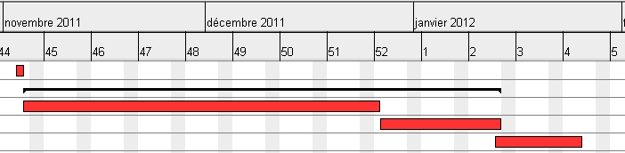
Contexte général
Spécification des besoins
Etude analytique & conception
Mise en œuvre
Conclusion & Perspectives
Planning de réalisation
Implémentation et test
Présentation du projet
MOE
MOA
5ème année IIR – Option MIAGE
Génie Logiciel
5

Slide 6
Contexte général
Spécification des besoins
Etude analytique & conception
Mise en œuvre
Conclusion & Perspectives
Fonctionnelles
Techniques
Simuler une application native
Authentification & création de profil
Exécution via navigateur
Respecter les règles originales du jeu
Assurer l’extensibilité de l’application
Maintenir une interface ergonomique
Stockage de données
Conserver les informations d’un joueur
5ème année IIR – Option MIAGE
Génie Logiciel
6

Slide 7
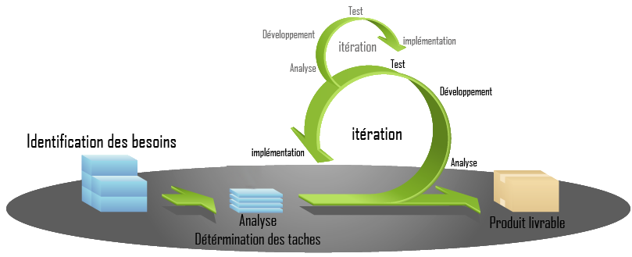
Contexte général
Spécification des besoins
Etude analytique & conception
Mise en œuvre
Conclusion & Perspectives
Processus de développement
La méthode minimale générique
5ème année IIR – Option MIAGE
Génie Logiciel
7

Slide 8
Contexte général
Spécification des besoins
Etude analytique & conception
Mise en œuvre
Conclusion & Perspectives
Processus de développement
La méthode minimale générique
Besoins
Unified Process
Fonctionnel
Technique
développement
eXtreme Programming
Pratiques
Transparence
Feedback
Simplicité
Communication
5ème année IIR – Option MIAGE
Génie Logiciel
8

Slide 9
Contexte général
Spécification des besoins
Etude analytique & conception
Mise en œuvre
Conclusion & Perspectives
Processus de développement
La méthode minimale générique
Mise en œuvre
Objectif élémentaire
Test unitaire
Codage
Vérification
Test
Déploiement
Objectif global
Objectif élémentaire
Test unitaire
Codage
Vérification
Test
Déploiement
Objectif élémentaire
Test unitaire
Codage
Vérification
Test
Déploiement
Objectif élémentaire
Test unitaire
Codage
Vérification
Test
Déploiement
Objectif élémentaire
Test unitaire
Codage
Vérification
Test
Déploiement
Objectif élémentaire
Objectif élémentaire
Test unitaire
Codage
Vérification
Test
Déploiement
Test unitaire
Codage
Vérification
Test
Déploiement
Déterminer les objectifs globaux
Diviser pour régner
Concevoir – Développer - Tester
5ème année IIR – Option MIAGE
Génie Logiciel
9

Slide 10
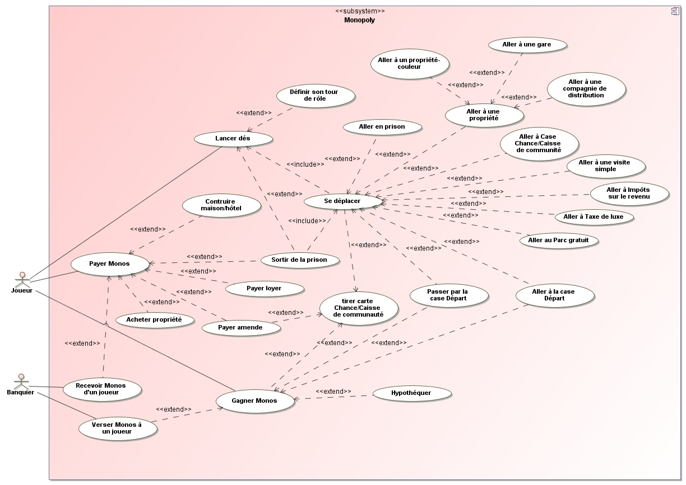
Contexte général
Spécification des besoins
Etude analytique & conception
Mise en œuvre
Conclusion & Perspectives
5ème année IIR – Option MIAGE
Génie Logiciel
10
Diagramme général des cas d’utilisation

Slide 11
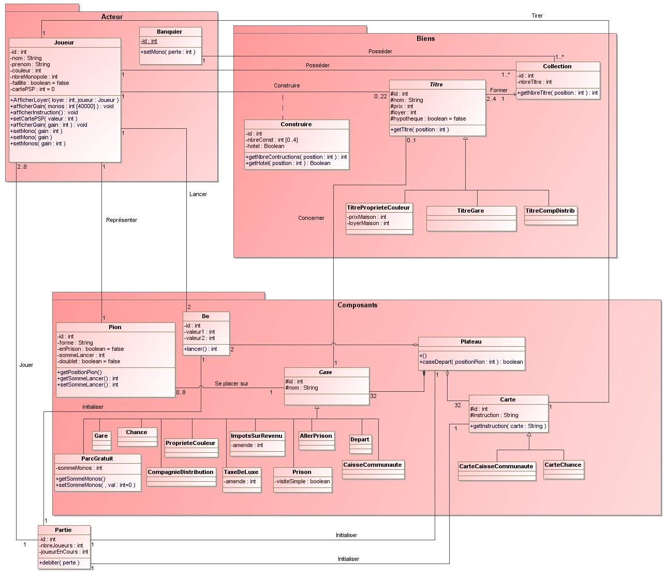
Contexte général
Spécification des besoins
Etude analytique & conception
Mise en œuvre
Conclusion & Perspectives
5ème année IIR – Option MIAGE
Diagramme de classes général
Génie Logiciel
11

Slide 12
Contexte général
Spécification des besoins
Etude analytique & conception
Mise en œuvre
Conclusion & Perspectives
5ème année IIR – Option MIAGE
Diagramme de classes – Package Acteur
Génie Logiciel
12

Slide 13
Contexte général
Spécification des besoins
Etude analytique & conception
Mise en œuvre
Conclusion & Perspectives
5ème année IIR – Option MIAGE
Diagramme de classes – Package Biens
Génie Logiciel
13

Slide 14
Contexte général
Spécification des besoins
Etude analytique & conception
Mise en œuvre
Conclusion & Perspectives
5ème année IIR – Option MIAGE
Diagramme de classes- Package Composants
Génie Logiciel
14

Slide 15
Contexte général
Spécification des besoins
Etude analytique & conception
Mise en œuvre
Conclusion & Perspectives
5ème année IIR – Option MIAGE
Diagramme de classes général
Génie Logiciel
15

Slide 16
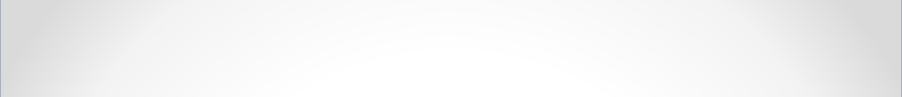
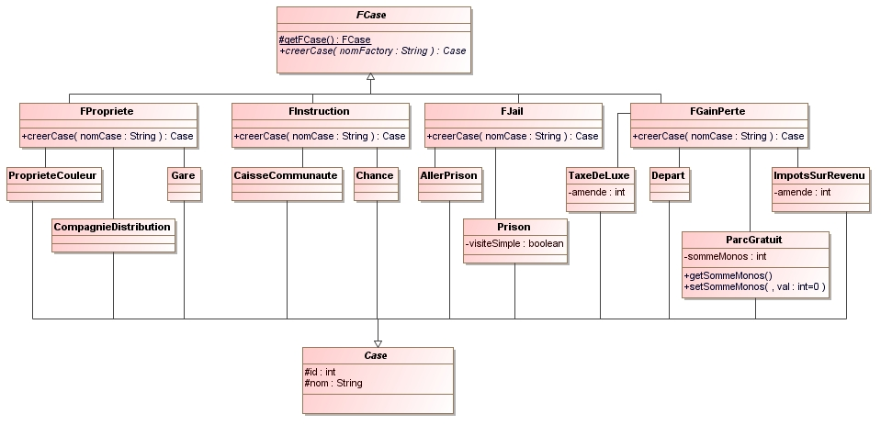
Contexte général
Spécification des besoins
Etude analytique & conception
Mise en œuvre
Conclusion & Perspectives
5ème année IIR – Option MIAGE
Diagramme de classes – DP.Factory Case
Génie Logiciel
16

Slide 17
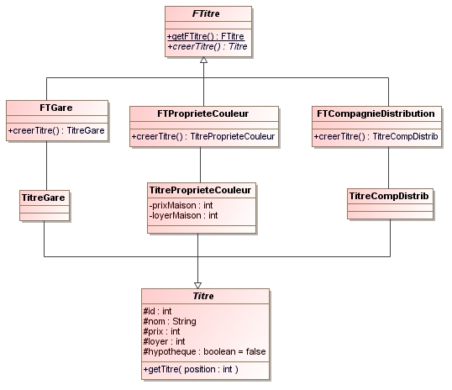
Contexte général
Spécification des besoins
Etude analytique & conception
Mise en œuvre
Conclusion & Perspectives
5ème année IIR – Option MIAGE
Diagramme de classes – DP.Factory Titre
Génie Logiciel
17

Slide 18
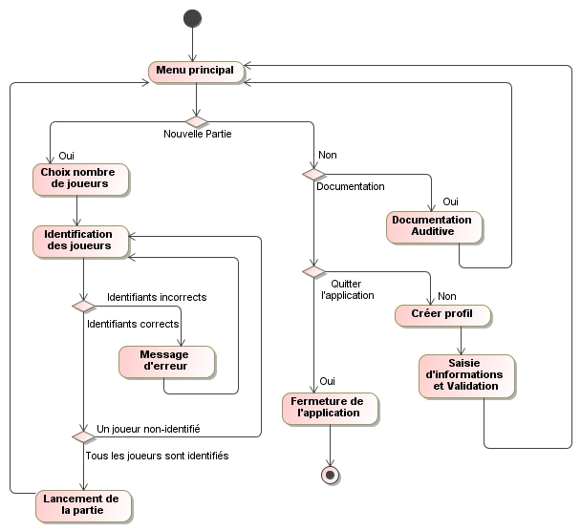
Contexte général
Spécification des besoins
Etude analytique & conception
Mise en œuvre
Conclusion & Perspectives
5ème année IIR – Option MIAGE
Diagramme d’activité – Lancement d’une partie
Génie Logiciel
18

Slide 19
Contexte général
Spécification des besoins
Etude analytique & conception
Mise en œuvre
Conclusion & Perspectives
Simulation du jeu Monopoly
5ème année IIR – Option MIAGE
Génie Logiciel
19

Slide 20
Contexte général
Spécification des besoins
Etude analytique & conception
Mise en œuvre
Conclusion & Perspectives
Objectif du projet
Simulation du jeu Monopoly sur le mobile.
Bilan
Lancement d’une partie;
Identification des joueurs;
Lancement des dés;
Déplacement des pions;
Consulter état des joueurs.
Perspectives
Réaliser transaction
Entrer-Sortie de prison
Gestion Case-Départ
Gestion Parc Gratuit
Tirer Carte « Chance » et « Caisse de Communauté »
Documentation auditive (vidéo)
Création de profils
5ème année IIR – Option MIAGE
Simulation entre plusieurs joueurs à distance
Génie Logiciel
20

Slide 21

The Original
Merci pour votre attention
5ème année IIR – Option MIAGE
Génie Logiciel
21

Slide 22
The Original
Génie Logiciel
Réalisation
Encadrement
Yassir ENNAZK
Mohammed Khalil ESSAMGANI
Ismail MADANI
Dr.Nabil ELMARZOUQI
5ème année IIR – Option MIAGE

